Slide 1
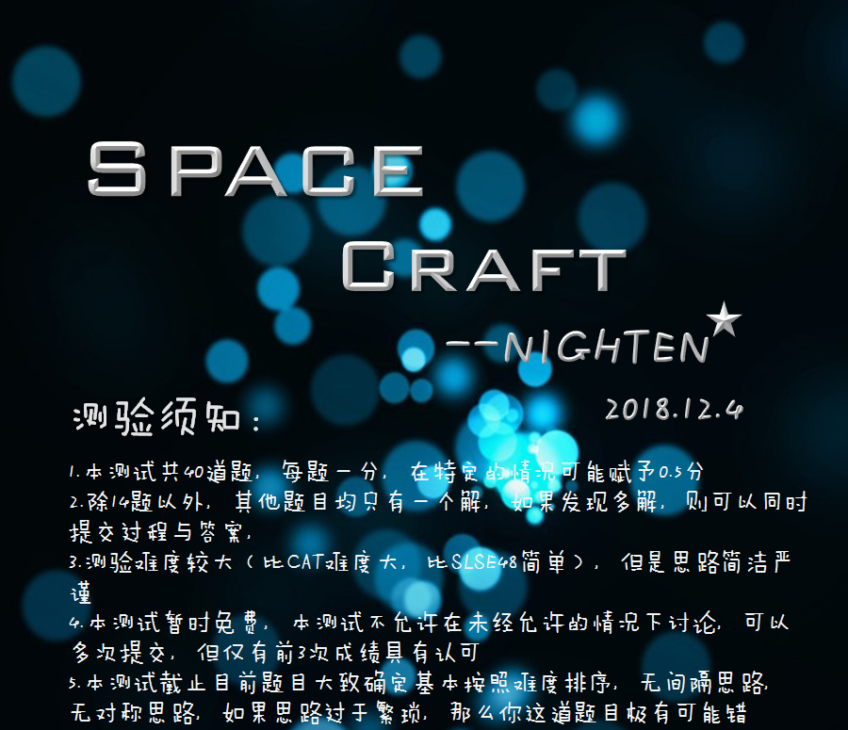
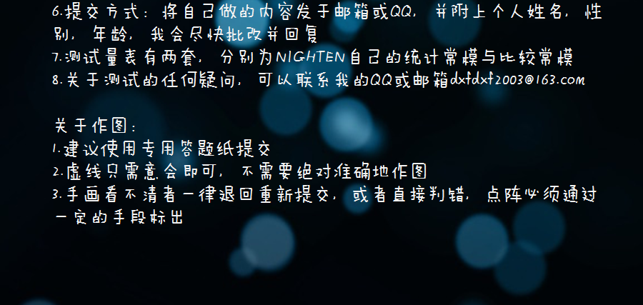

Slide 2
SPACECRAFT月赛说明：
1.本次为spacecraft测试下，因此较难
2.本次月赛按照raw score排名
3.答对8题可以进暗堡
4.月赛时间为1/1至2/6，期间可以提交两次
5.本测试最终所有权为本人，不看说明后果自负

Slide 3
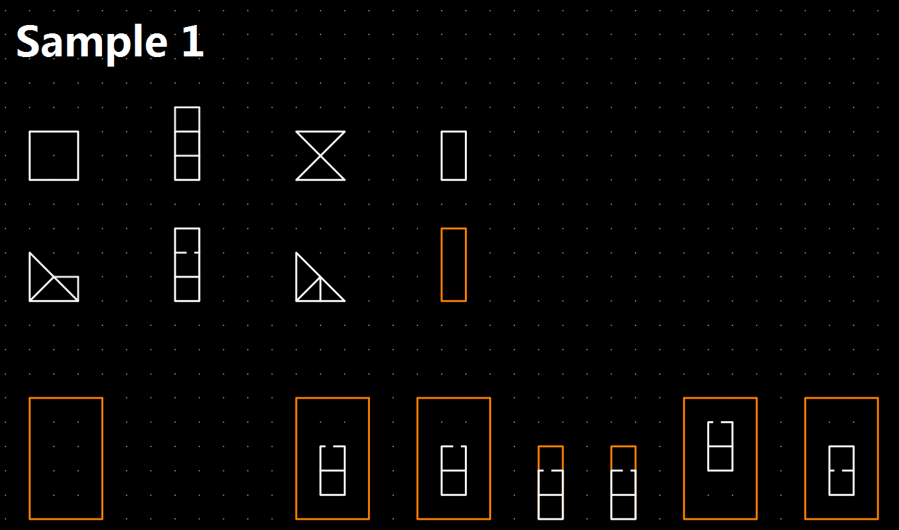
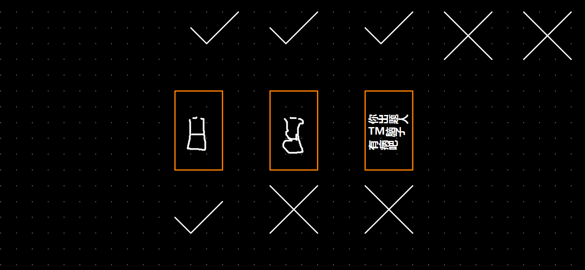
答题纸↓
提交答案说明↓
暂时没画完
思路：分割图形，看旋转多少90°有重合，则对应从下往上做n个方块，如部分重合，则为虚线。
条件性步骤：1
转化性步骤：1
并列步骤：1
坑：0.5
相当于本测试题30-40难度
质量低

Slide 8
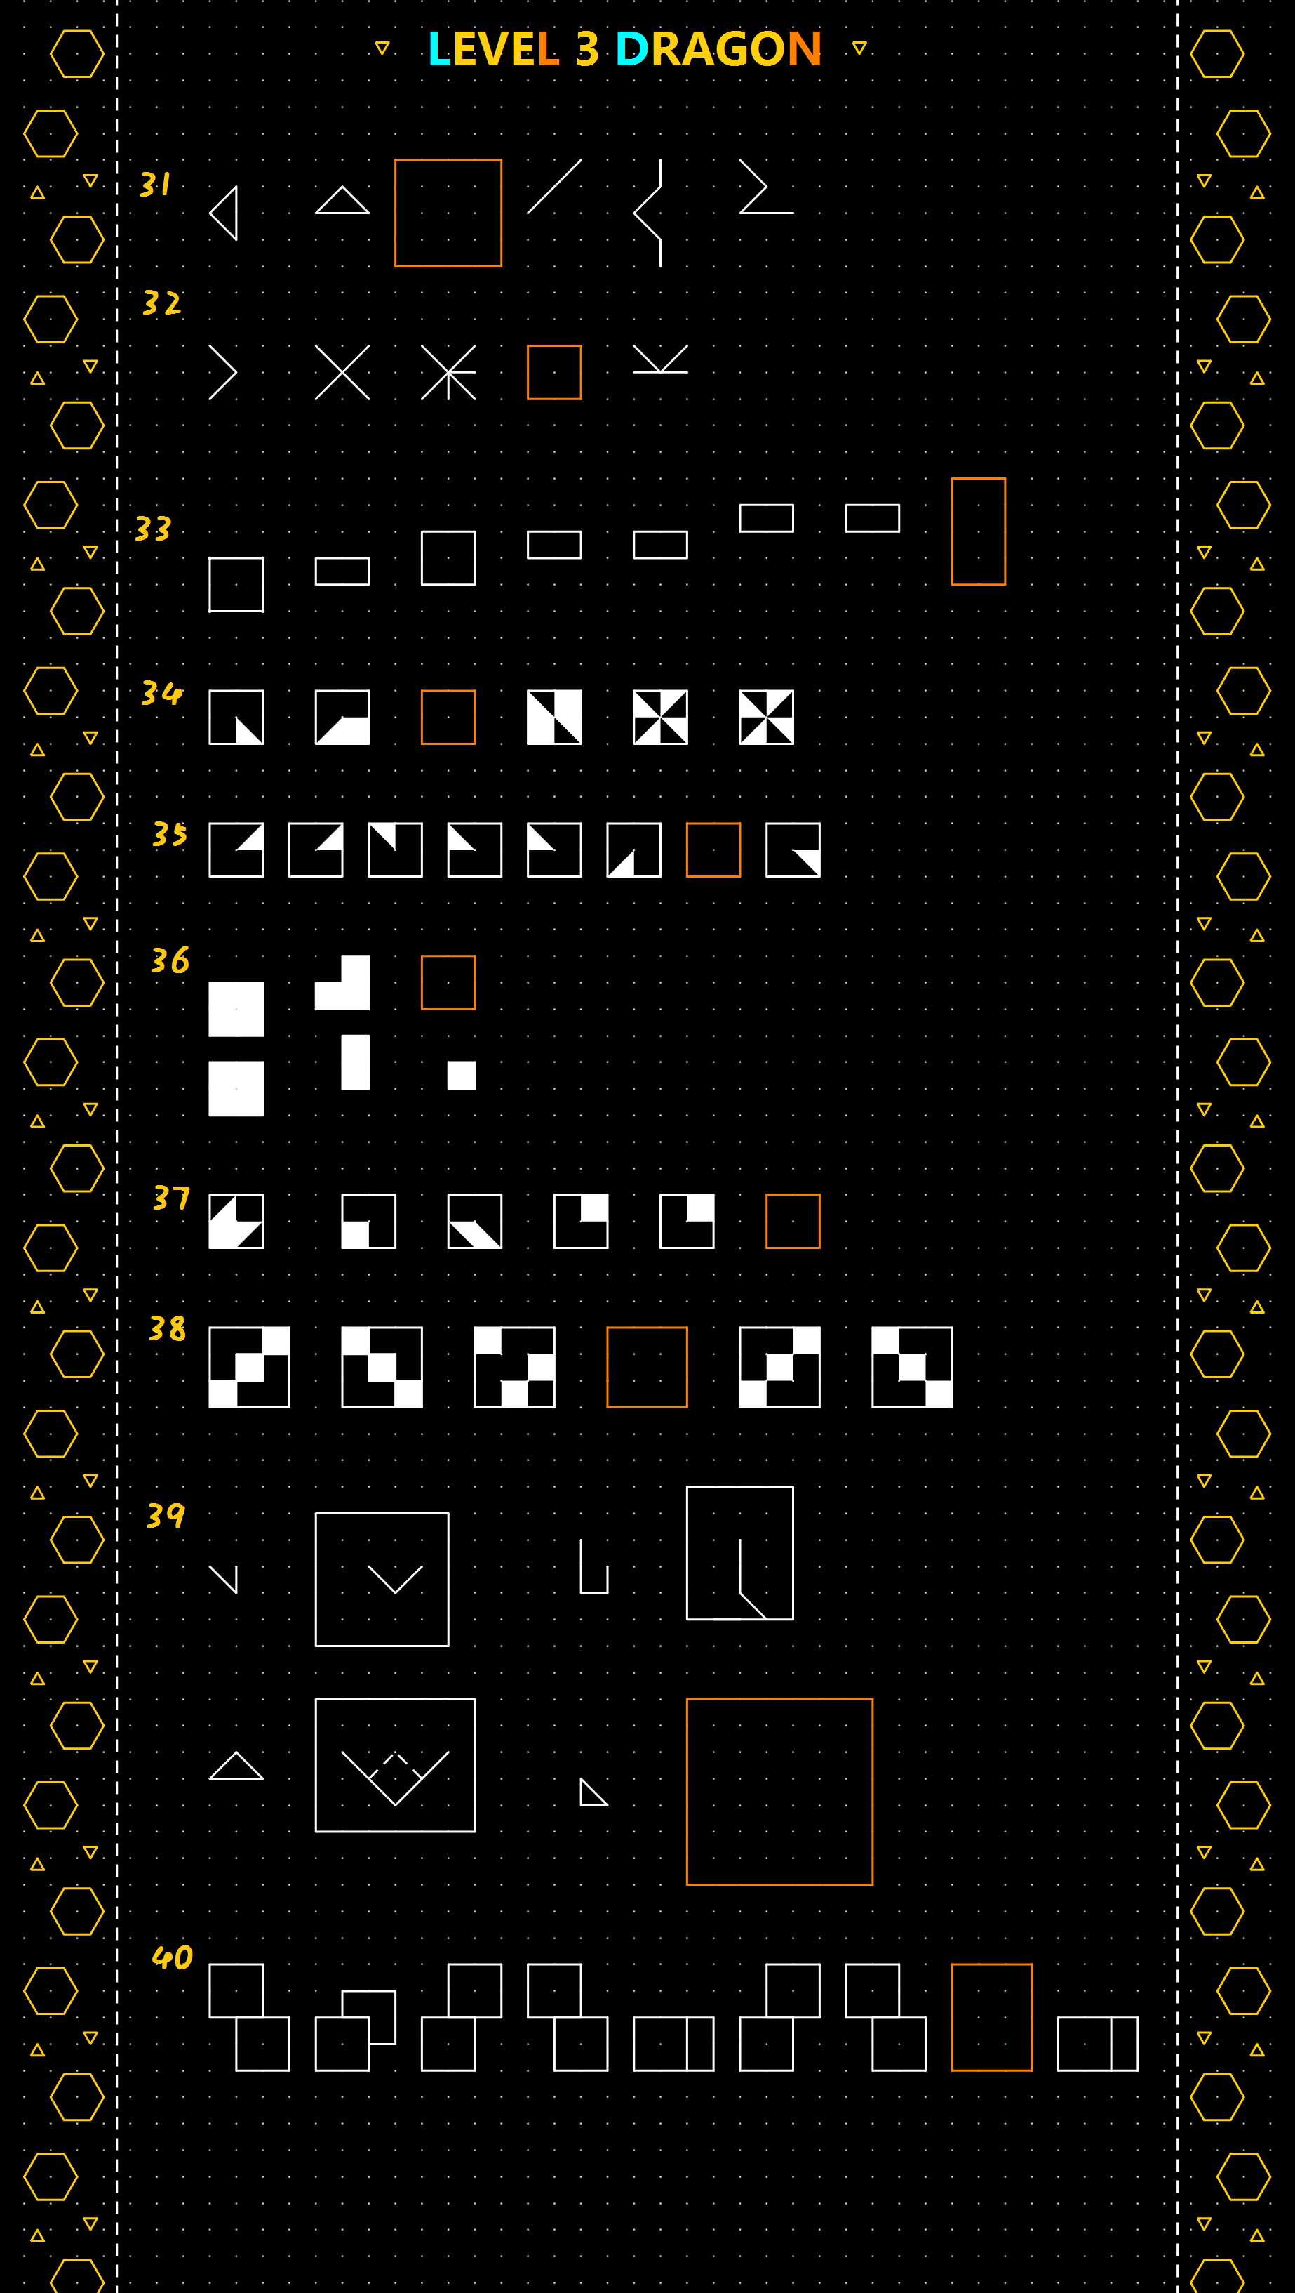

Slide 9
E N D
预估量表（市面）：95-190
7-135
20-160
预估量表（统计）：80-160
7-110
20-135

Slide 10
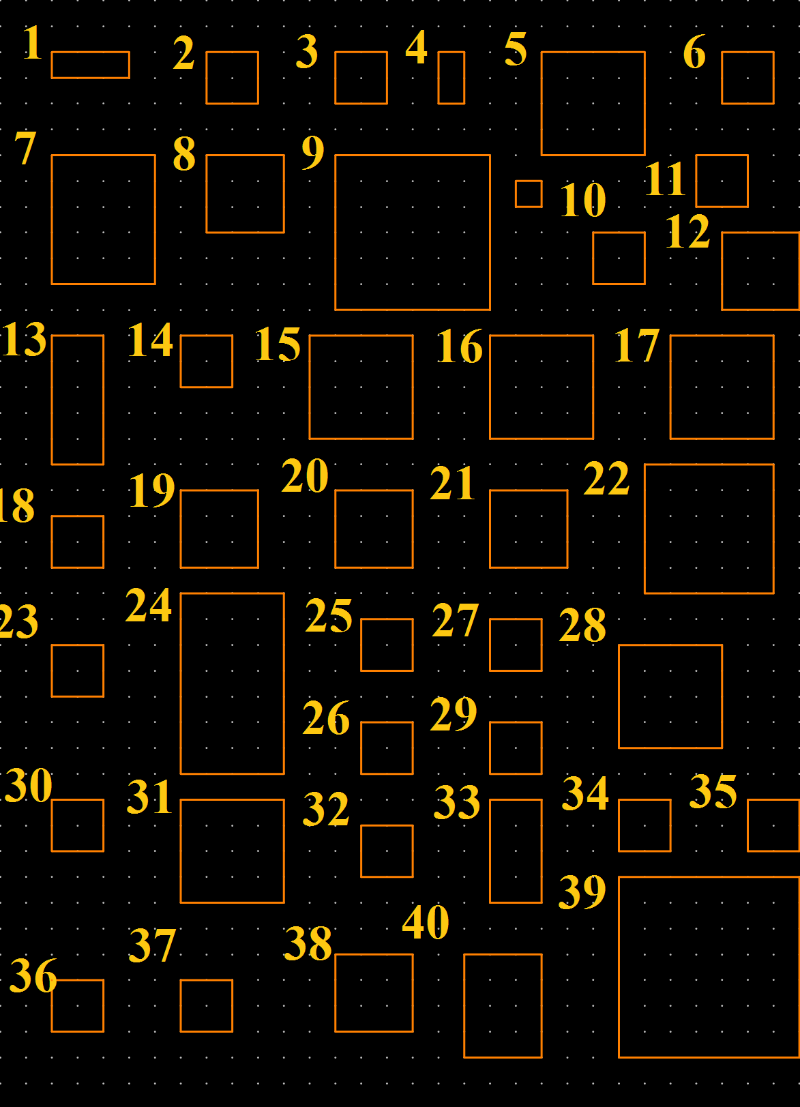
答题卡（用白色画答案）：

